Slide 1
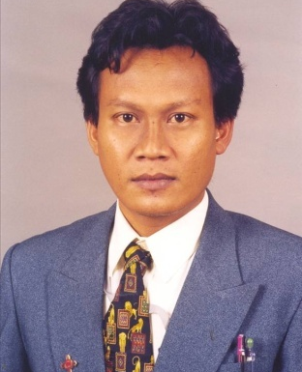
Hukum Hukum Himpunan
03
Hukum pada himpunan
Prinsip dualitas.
Pembuktian pernyataan himpunan
ILMU KOMPUTER
Drs. Sapto Prayogo. M.Kom
Sistem Informasi

Slide 2
Hukum-hukum Himpunan
2
Disebut juga sifat-sifat (properties) himpunan
Disebut juga hukum aljabar himpunan
2

Slide 3
3
3

Slide 4
Prinsip Dualitas
Prinsip dualitas → dua konsep yang berbeda dapat saling dipertukarkan namun tetap memberikan jawaban yang benar.

Slide 5
Prinsip Dualitas
Prinsip dualitas → dua konsep yang berbeda dapat saling dipertukarkan namun tetap memberikan jawaban yang benar.

Slide 6
6
6

Slide 7
7

Slide 8
8

Slide 9
9
9

Slide 10
10

Slide 11
Prinsip Inklusi-Eksklusi
11

Slide 12
12
12

Slide 13
13

Slide 14
Partisi
14

Slide 15
Himpunan Ganda (multiset)
15
15

Slide 16
16
16

Slide 17
17
17

Slide 18
Pembuktian Proposisi Perihal Himpunan
18
18
18
18

Slide 19
19
19
19
19

Slide 20
20
20
Diagram Venn hanya dapat digunakan jika himpunan yang digambarkan tidak banyak jumlahnya.
Metode ini mengilustrasikan ketimbang membuktikan fakta.
Diagram Venn tidak dianggap sebagai metode yang valid untuk pembuktian secara formal.
20
20

Slide 21
21
21
21
21

Slide 22
Drs. Sapto Prayogo. M.Kom

